Slide 1
Партисипаторное бюджетирование:
От Порту-Алегри
До Санкт-Петербурга
Делов Илья Евгеньевич

Slide 2
Термины
2
Партисипаторное бюджетирование:
«совокупность практик вовлечения граждан в бюджетный процесс» (НИФИ, «Стратегия развития инициативного бюджетирования 2023-2030»)
«A budgeting practice built on the active participation of citizens in budgetary decisions with the aim of influencing resource allocation» (Bartocci et al., 2022)
«A form of decision-making that actively involves the citizenry in prioritizing spending of public resources» (Tarso & de Souza, 1998, as cited in Cabannes & Lipietz, 2018)
Партисипаторная демократия (Pateman, 2012, Cabannes & Lipietz, 2018)
Модели, механизмы, практики
Соучастие

Slide 3
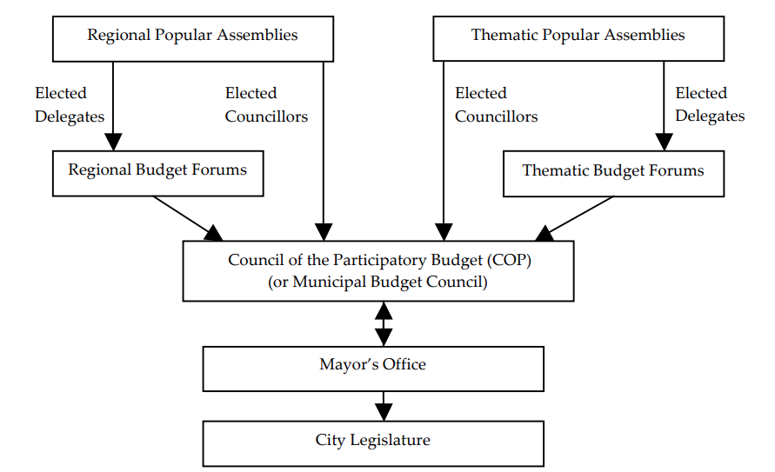
Бразильский случай
3
Результат политики (politics)
Часть большей картины
Принципы (Sintomer, 2008)
Низовая (grassroots) демократия
Социальная справедливость
Гражданский контроль

Slide 4
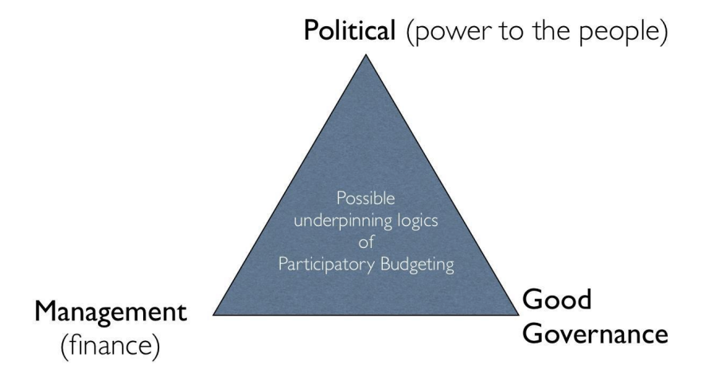
Изолированный инструмент
4
Перевёрнутая логика (Ganuza, 2012)
Многообразие практик (Sintomer, 2008)
От «адаптированного Порту-Алегри»,
До необязывающих консультаций
Три логики (Cabannes & Lipietz, 2015)
Быстро, недорого, эффективно
Cabannes & Lipietz, 2015

Slide 5
Авторитарный контекст
5
Партисипаторный авторитаризм (Owen, 2020; He, 2017):
Приоткрывается административная, но не политическая система
Легальное поле для действий
Мозамбик (Nylen, 2014) – политический проект
Китай (He, 2011) – логики в авторитарном контексте
Россия (Aleksandrov & Timoshenko, 2018) –
особенности перевода (policy translation)

Slide 6
6
Спасибо за внимание!
iedelov@edu.hse.ru
Телеграм – @dilping
Телеграм

